Slide 1
TP FINAL – Digital House
INTEGRANTES:
Casal Gabriel
Ferraro Juan
Paz Santiago
TEMA: Identificación de potenciales abusadores sexuales en conversaciones de chat.

Slide 2
Conociendo los datos…
Basados en una competencia que inicio en el 2012 para desarrollar métodos integrales para identificar comportamientos indebidos.
Compuesto de Chats entre 2 o mas personas
El objetivo es identificar las partes de la conversación (lineas de chat) que son distintivas del comportamiento de un abusador sexual.
Cantidad de registros: 2 M
Porcentaje de unos: 3%

Slide 3
Proceso de Identificación de líneas de chats indebidas
1ra Etapa
Obtención de datos
2da Etapa
Generación de Features (BoW + comportamiento)
3ra Etapa
Aplicación de Modelos de clasificación
Transformación de XML a DataFrame
Ensamble de los modelos utilizados
4ta Etapa
Análisis de Resultados

Slide 4
Armado de Features
BoW / Tf-idf
LDA / NMF
Features “A mano”

Slide 5
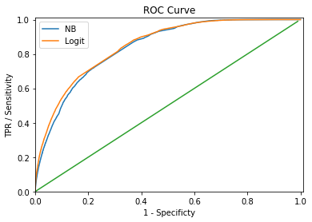
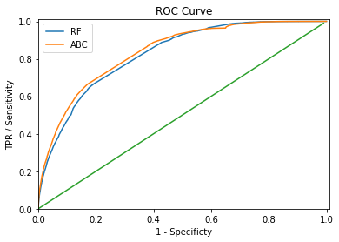
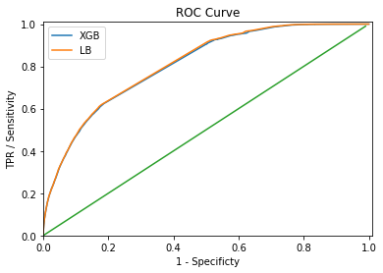
Aplicación de Modelos - Bow
Naive Bayes: AUC: 0,71298
Regresión Logistica: AUC: 0,77231
Rand Forest: AUC: 0,81526
Adaboost : AUC: 0,81257
xgboost: AUC: 0,82963
Light gbm: AUC: 0,82889

Slide 6
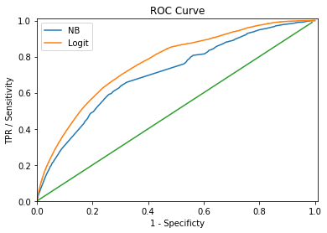
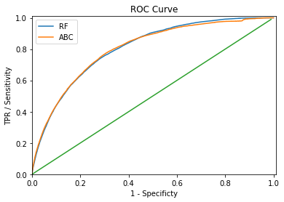
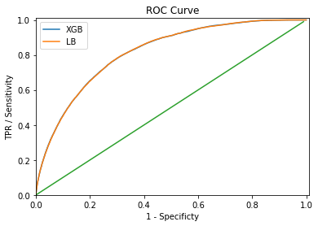
Aplicación de Modelos - Comportamiento
Naive Bayes: AUC: 0,84527
Regresión Logistica: AUC: 0,85978
Rand Forest: AUC: 0,83721
Adaboost : AUC: 0,84809
xgboost: AUC: 0,81845
Light gbm: AUC: 0,84182

Slide 7
Ensamble de Modelos
Regresión Logistica
Naive Bayes
Regresión logística
Xgboost
Light xgboost
Adaboost
Random forest
Se crea un dataframe con 2 scores por modelo (uno de Bow y otro de comportamiento)

Slide 8
Análisis de Resultados
AUC: 0,92531 (train)
Resultados en Test:
AUC: 0,87000
Recall 0,61763
Precision: 0,16256
F3: 0,48255
Utilizamos el F3 porque prioriza el recall por sobre la precision. Es decir, busca encontrar mayor cantidad de lineas con comportanmiento indebido aunque incurra en falsos positivos
Matriz de Confusión:
x
x
x
x
Rnk | Participantes | Fβ=3
1 | grozea12-run-2012-06-14-1706b | 0.4762
2 | kontostathis-run-2012-06-16-0317e | 0.4174
3 | peersman12-run-2012-06-15-1559 | 0.2679
4 | sitarz12-run-2012-0615-1515 | 0.2364
5 | morris12-run-2012-06-16-0752-main | 0.1986
6 | kern12-run-2012-06-18-1827b | 0.1838
7 | eriksson12-run-2012-06-15-1949 | 0.1633
8 | prasath12-run-2012-06-15-2122 | 0.0770
9 | parapar12-run-2012-06-15-0959j | 0.0174
10 | vartapetiance12-run-2012-06-15-14 | 0.0154
11 | vilarino12-run-2012-06-14-2121b | 0.0074
12 | bogdanova12-run-2012-06-14-1117 | 0.0007
13 | villatorotello-run-2012-06-15-2157g | 0.0002
14 | gomezhidalgo12-2012-06-15-1900 | 0.0000
Observando el listado de los resultados de los 14 participantes del concurso, nuestro modelo se ubica en el 1er lugar.

